Slide 1
Informacioni sistem za upravljanje zalihama proizvoda u sportskoj radnji
Predmet: Poznavanje poslovnih procesa
Student: Sava Simić 012/2022

Slide 2
Uloga IS za zalihe u sportskoj maloprodaji
Specifičnost sportske opreme ogleda se u velikom broju SKU-ova (različiti modeli, boje i, najvažnije, veličine).
Glavni ciljevi implementacije sistema:
Optimizacija magacinskog i prodajnog prostora.
Eliminacija situacija "nemamo vaš broj na stanju".
Precizno praćenje brze i spore robe (npr. sezonska zimska oprema naspram letnje).
Automatizacija inventarisanja i upozorenja o minimalnim zalihama.

Slide 3
Hijerarhija procesa upravljanja zalihama (SSADT)
Proces upravljanja zalihama dekomponovan je na sledeće pod-procese:
Prijem i evidencija: Unošenje nove kolekcije od dobavljača (Nike, Adidas...) u sistem putem bar-kod skenera.
Skladištenje i pozicioniranje: Odvajanje šta ide u magacin, a šta na rafove.
Praćenje stanja i nivelacija: Real-time presek stanja i redovni popisi.
Izdavanje robe: Skidanje sa stanja prilikom prodaje kupcu.

Slide 4
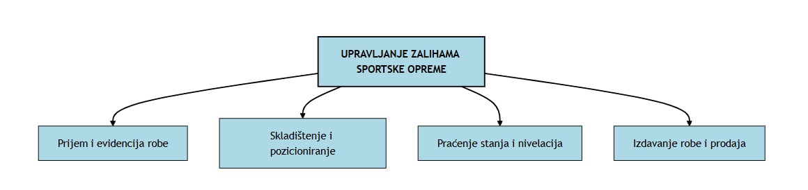

Slide 5
Kontekstni model prodavnice (IDEF0)
Prikazuje kako proces komunicira sa okruženjem:
Ulazi: Nova roba od dobavljača, zahtevi za dopunu rafova.
Izlazi: Izdati artikli (prodati), izveštaji o stanju magacina.
Kontrole: Zakonske norme o popisu, interna pravila o maksimalnom kapacitetu magacina.
Mehanizmi: IS za zalihe (baza podataka), magacioneri/prodavci, bar-kod skeneri (PDA uređaji).

Slide 6
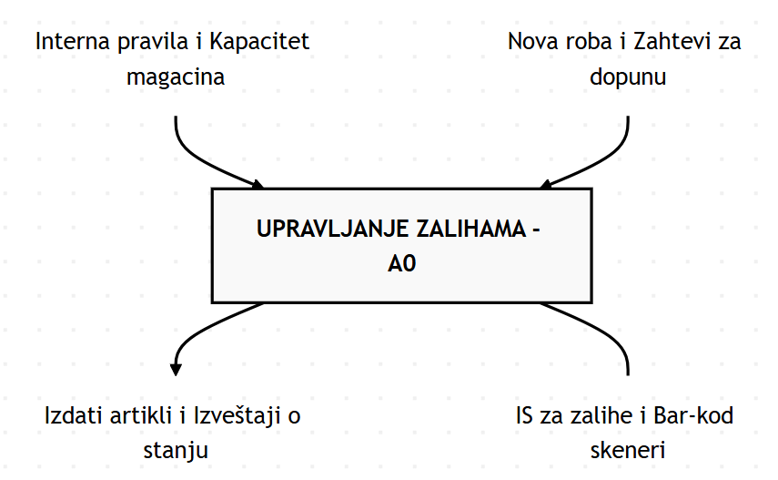

Slide 7
Tok procesa prijema nove kolekcije (IDEF3)
Prikazuje operativni scenario kada stigne kamion sa novom sportskom opremom:
Vrši se istovar i skeniranje prijemnice.
Fizičko skeniranje bar-kodova na kutijama.
Sistem upoređuje naručeno sa pristiglim stanjem – ODLUKA (XOR):
Opcija A (Usaglašeno): Roba se knjiži na stanje i štampaju se cene.
Opcija B (Neusaglašeno - Manjak/Višak): Sistem blokira ulaz viška i kreira zapisnik za dobavljača.

Slide 8
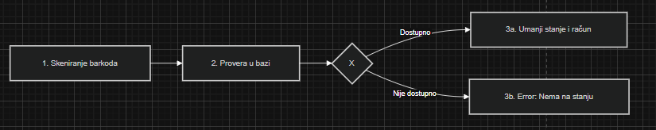

Slide 9
Analitika i izveštavanje (Business Intelligence)
IS obezbeđuje poslovođi radnje i menadžmentu ključne podatke:
Obrt zaliha (Inventory Turnover): Koji se modeli patika najbrže prodaju, a koji skupljaju prašinu.
Optimizacija veličina: Sistem sam uči koje se veličine (npr. 42, 43, 44) najviše traže u toj specifičnoj prodavnici i automatski pojačava narudžbine za njih.
Sezonska nivelacija: Priprema rasprodaja za artikle iz prethodne sezone.

Slide 10
Zaključak
Informacioni sistem za zalihe direktno povećava profit prodavnice sportske opreme.
Sprečava zarobljavanje kapitala u robi koja se ne prodaje (tzv. "mrtve zalihe").
Omogućava prodavcima da se fokusiraju na kupca, umesto na traženje robe po magacinu.

